Slide 1
sr04 simulation
이준형

Slide 2
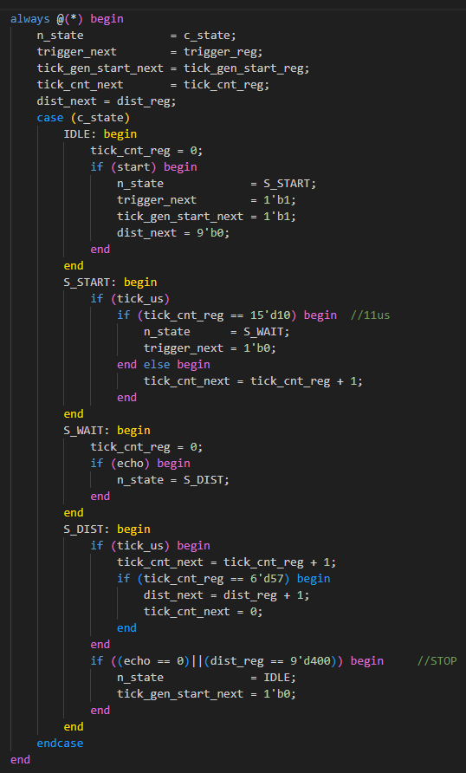
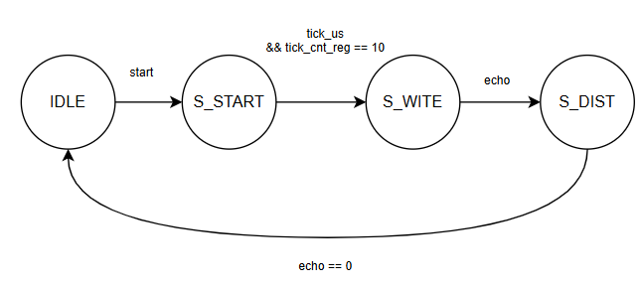
module
IDLE :
start 입력 시 다음 clk때, trigger, tick_gen run을 1로 변경 및 S_START로 이동
start 입력 시 dist 값 초기화, 입력 없을 시 값을 유지
S_START:
1us 때, tick_cnt_reg 카운팅
tick_cnt_reg가 10일 때, S_WAIT로 이동

Slide 3
module
S_WAIT:
tick_cnt_reg 초기화
echo신호가 들어올 때까지 대기
echo신호가 1이면 S_DIST로 변경
S_DIST:
1us마다 tick_cnt_reg 카운팅
tick_cnt_reg가 57마다 dist_reg 카운팅
echo가 0 이거나 dist max spec인 400cm이상일 경우 IDLE로 돌아감

Slide 4

module

Slide 5
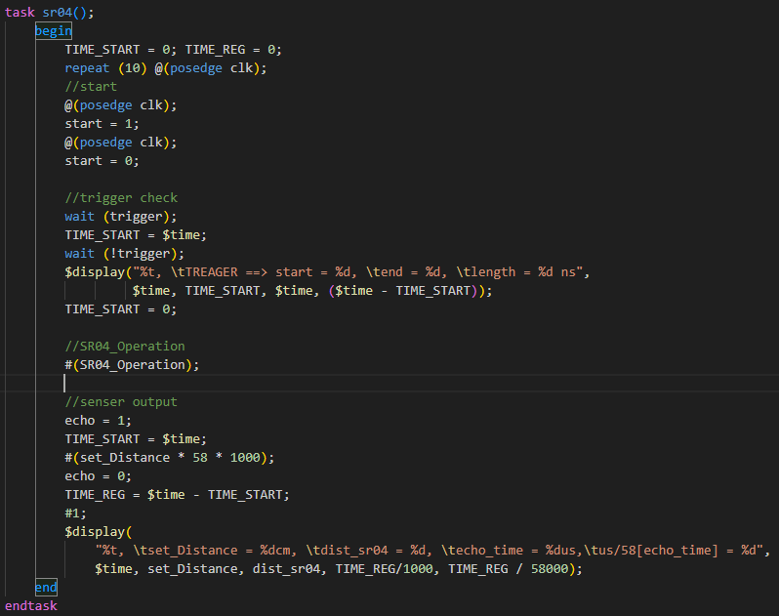
testbench 시나리오
START 1clk동안 입력
trigger 신호 길이 측정
80us(SR04_Operation) 만큼 dealy
set_Distance 만큼 딜레이 발생 후 값 확인
[dealy = set_Distance * 58 * 1000ns]

Slide 6
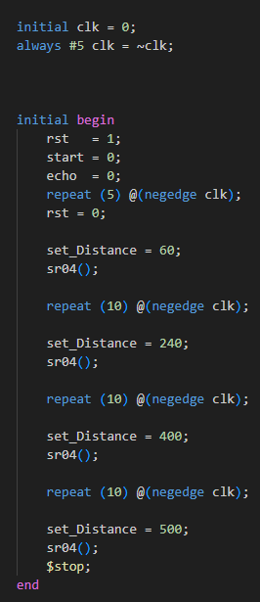
testbench 시나리오
test data
60cm
240cm
400cm
500cm

Slide 7
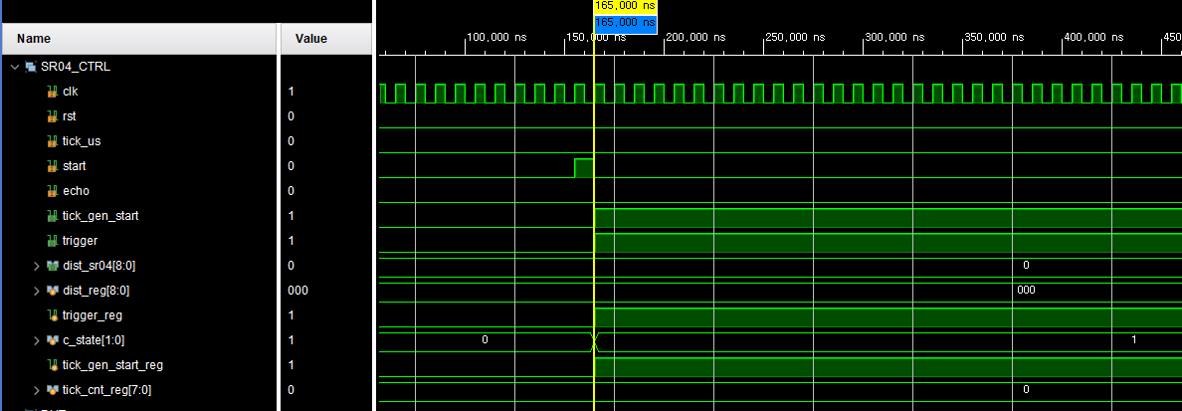
simulation
입력 = 60
state: IDLE -> START
start 신호에 의해서 tick_gen_start, trigger 신호 1 출력

Slide 8
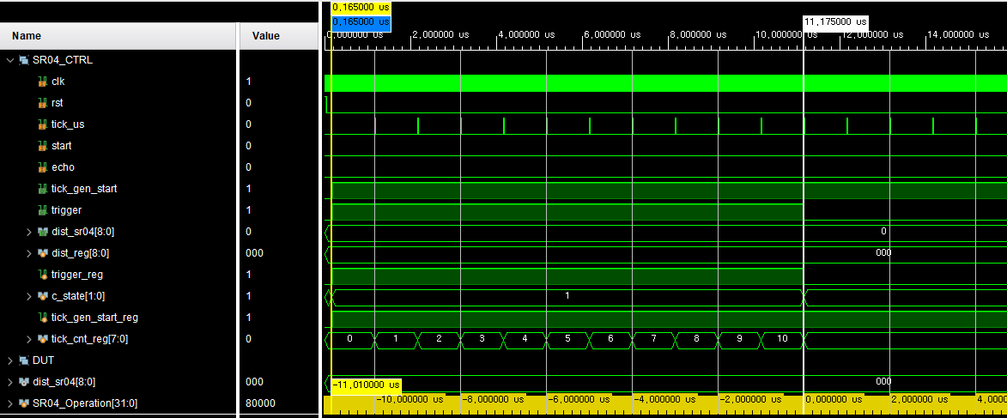
simulation
입력 = 60
state: START
trigger는 11us이상 1유지

Slide 9
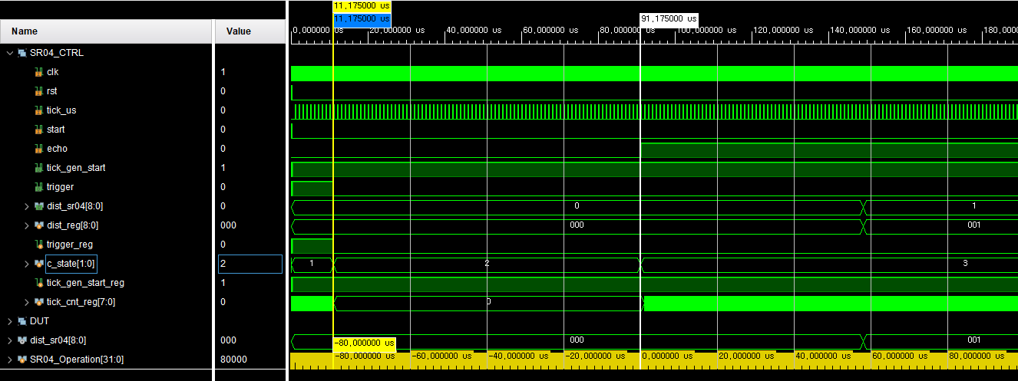
simulation
입력 = 60
state: wait -> dist
80us만큼 dealy 후 echo 1 출력

Slide 10
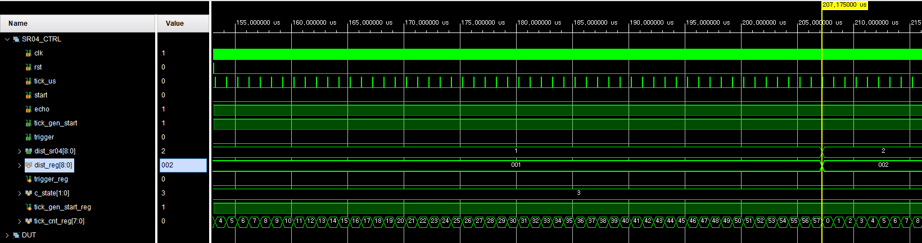
simulation
입력 = 60
state: dist
tick_cnt_reg는 57까지 카운팅
dist_reg는 tick_cnt_reg는 57카운팅 후 다음 clk에 증가

Slide 11
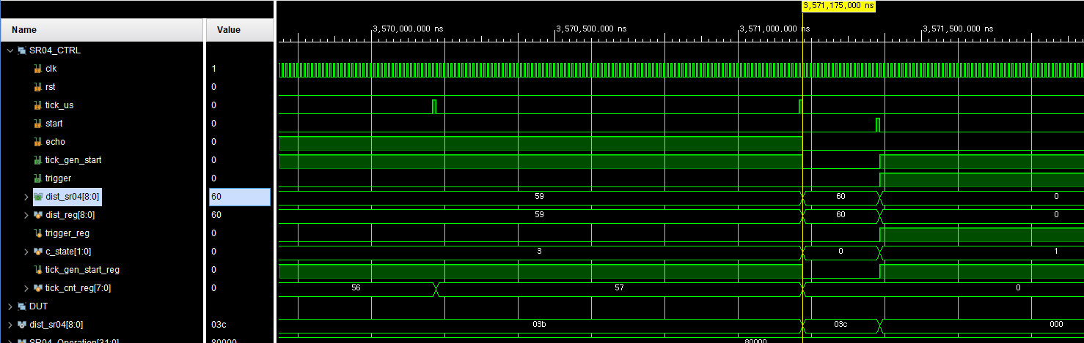
simulation
입력 = 60
state: dist -> IDLE
IDLE에서 dist_sr04는 60(dec)을 출력
tick_gen_start는 0으로 출력

Slide 12
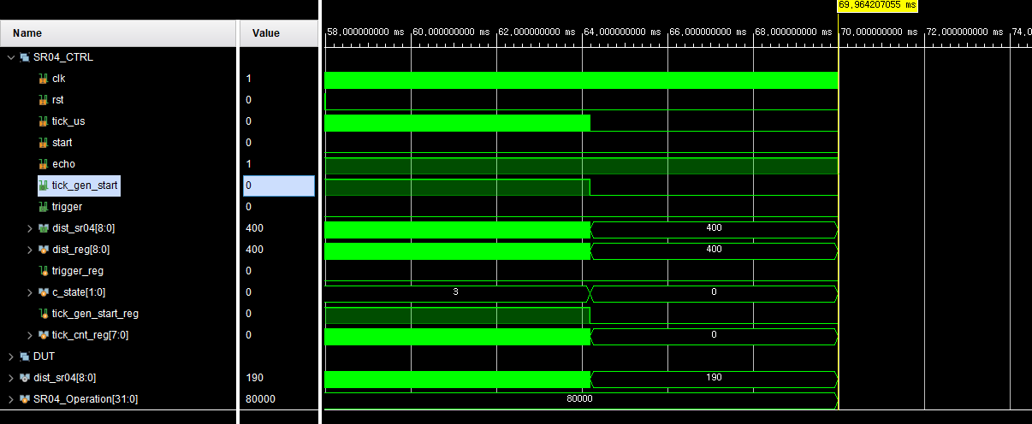
simulation
입력 = 500
state: dist -> IDLE
400cm이상의 카운팅을 할 시 IDLE로 돌아감
dist_sr04는 start입력 없을 시 값 유지

Slide 13
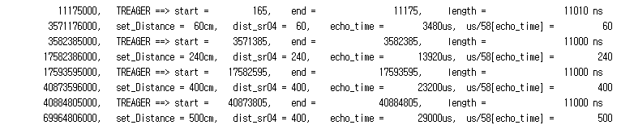
simulation
set_Distance에 대해 dist_sr04는 값는 값을 도출
500cm에 대해서는 400의 숫자를 출력

